Slide 1
Химия и стирка
Pedsovet.su
Конкурс презентаций «Интерактивная мозаика»
Номинация «Интерактивная игра»
Практическое руководство для начинающих
Автор: Политова Светлана Викторовна –
учитель химии МОУ СОШ № 3
г. Щелково Московской области

Slide 2

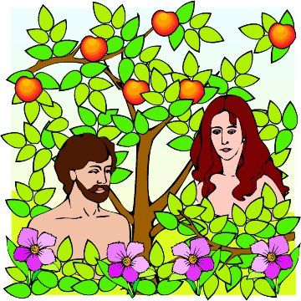
С чего все началось?
Установите связь между рисунками и ответьте на вопрос
Адам и Ева вкусили от плода познания добра и зла, устыдились своей наготы. Разъяренный бог выгнал непослушных из рая, одев их в звериные шкуры
Ответ:

Slide 3

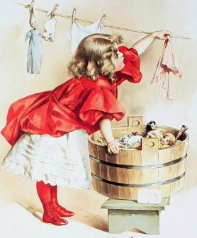



Этапы игры
Предварительная обработка волокон
Ткани и волокна
Чем стирали в разные времена
На пути к стиральной машине
Определение вида ткани
Полиглот
Химчистка
Практическая часть

Slide 4
Предварительная обработка волокон
1
Чесание (разделение на отдельные волокна) и получение ленты
2
Рыхление (очищение от грязи)
3
Выравнивание волокна и получение ровницы
4
Прядение (вытягивание и скручивание) и получение пряжи
5
Сортировка (отделение качественных волокон от некачественных)

Slide 5
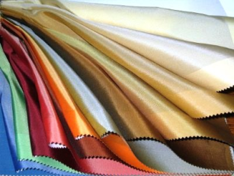
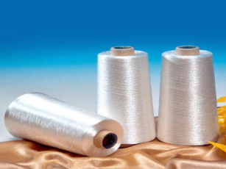

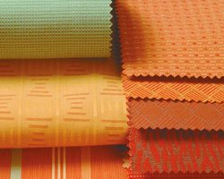
Ткани и волокна
Лен
Шерсть
Хлопок
Шелк
На главную

Slide 6

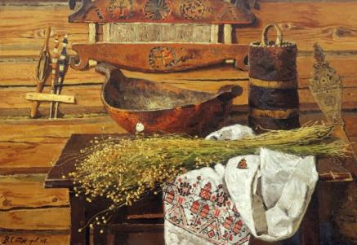
Лен
Вопросы №1 - 8
1
2
3
4
5
6
7
8
Отличается хорошей теплопроводностью
Высокая прочность и устойчивость к растяжению
Имеет гладкую поверхность и мало загрязняется
Мокрое льняное полотно менее прочное, чем сухое (интересные факты)
Родина льна – Западная Европа (узнай подробнее)
Первые ткани были так тонки, что сквозь пять слоев просвечивало тело (подробнее)
Роскошная ткань из льна особого сорта использовалась для изготовления набедренных юбочек для фараонов
В XI веке на Руси была особая статья о наказаниях за кражу льна и льняной одежды (подробнее)
Да
Нет

Slide 7
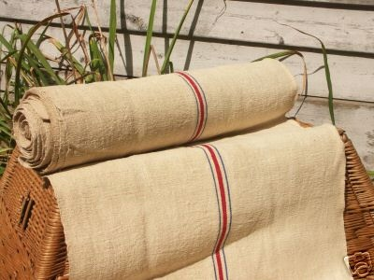
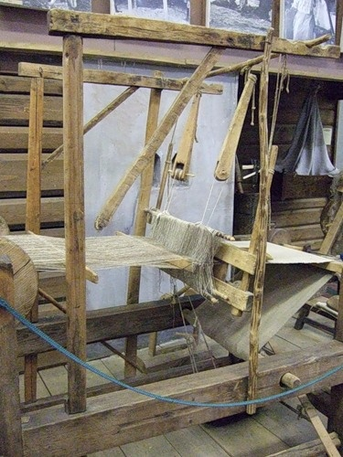
Соткать льняное полотно - тяжелый труд. Лён очень жесток, его приходилось мочить, трепать, чесать, прясть...
В народе считалось: чем тоньше нить, тем больше женихов у девицы

Slide 8
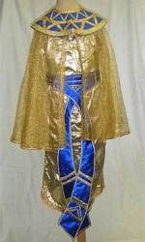
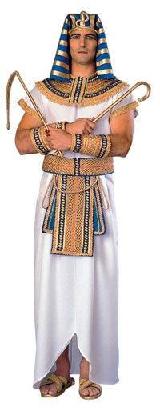
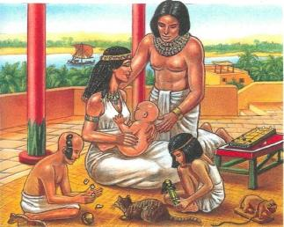
Египет - родина льна
Уже за 2000 лет до нашей эры в Египте производили различные ткани – от грубых, плотных до тончайших полупрозрачных

Slide 9
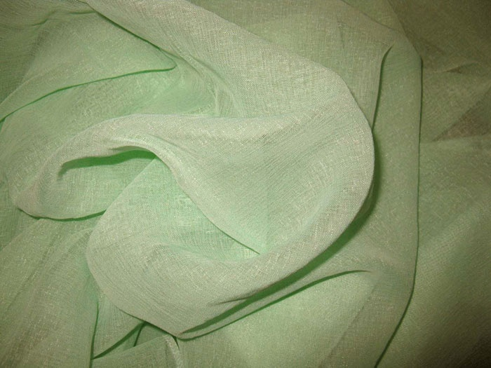
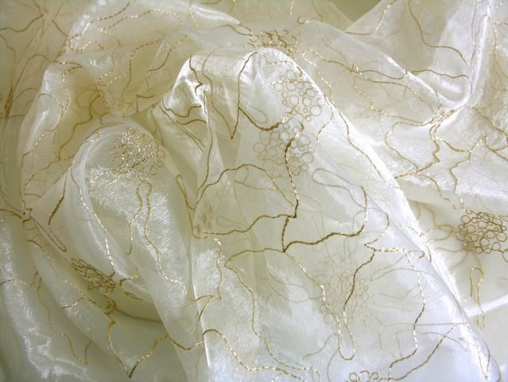
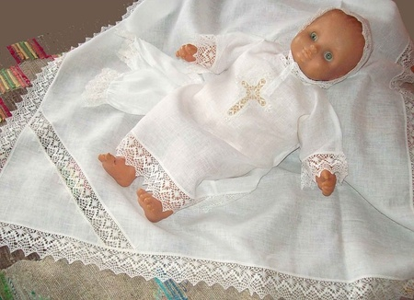
Тонкие ткани из льна

Slide 10
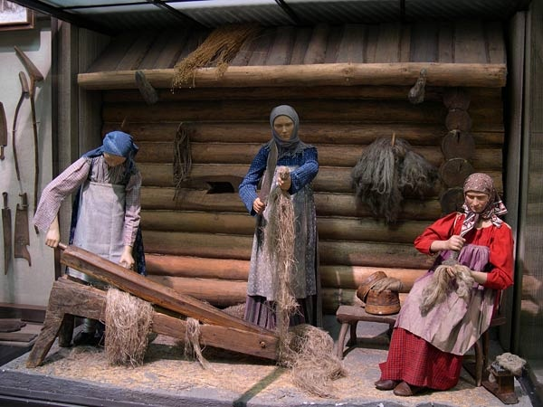
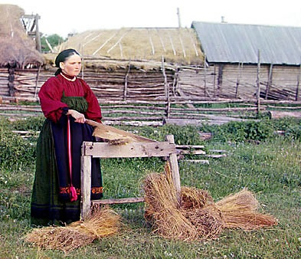
На Руси была особая статья за кражу льна и льняной одежды
Начиная с XVI- XVII веков льноводство стало национальной гордостью России

Slide 11

Одежда для фараонов
Виссон – роскошная ткань из льна особого сорта использовалась для изготовления набедренных юбочек для фараонов

Slide 12
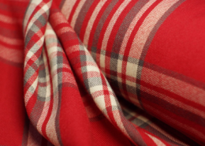
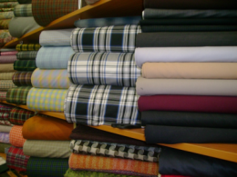
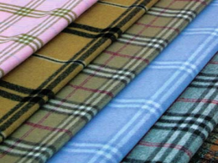
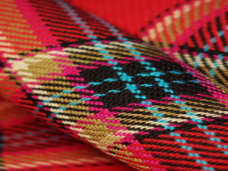
Шерсть
Вопросы №1 - 8
1
2
3
4
5
6
7
8
Является простым и целесообразным материалом для одежды
Виды шерсти не зависят от породы животных, с которых ее состригают
Вода не задерживается на поверхности, быстро стекает и не дает шерсти намокнуть
Одежда из шерсти может поглотить до 20 % влаги от собственной массы
Шерстяные вещи «дышат», оставаясь на ощупь сухими
Поверхность шерсти при многократном сминании с одновременной обработкой водой не сваливается
Упругость, гибкость и эластичность шерсти придают молекулы, которые расположены вдоль осей волокон
Для производства пряжи высокого качества годится любой пух животных
Да
Нет

Slide 13
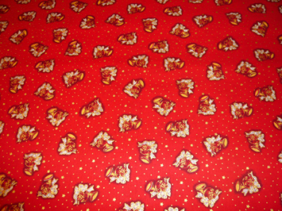
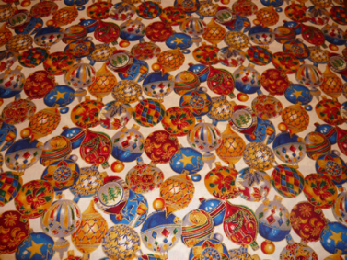
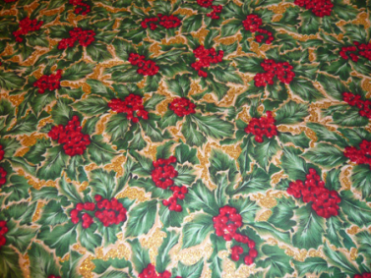
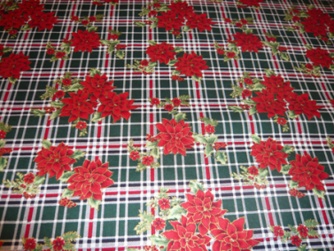
Хлопок
Вопросы №1 - 4
1
2
3
4
В Европе хлопок начал проникать в быт впервые в XV веке
Названия тканей возникли от названий крупных текстильных центров Востока
Изделия из хлопка не обладают высокой износостойкостью
Хлопчатобумажные ткани прочные на разрыв и истирание
Да
Нет

Slide 14


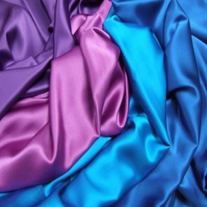
Шелк
Вопросы №1 - 4
1
2
3
4
Натуральный шелк – это продукт жизнедеятельности шелковичного червя
Шелковые ткани обладают хорошими гигиеническими свойствами
В Западной Европе ткани были предметом роскоши, но ассортимент их был очень скудным
Тафта и креп – это мягкие ткани, а парча – тяжелая ткань
Да
Нет

Slide 15
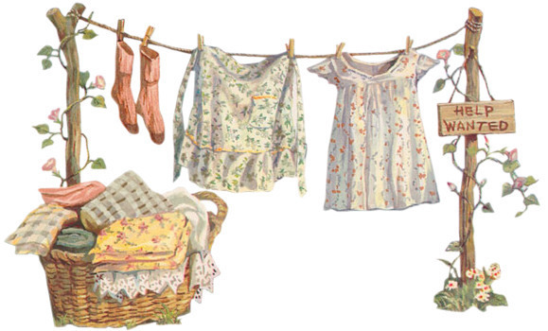
Чем стирали в разные времена?
Первые моющие средства
Факты о стирке: 1, 2, 3
На главную

Slide 16
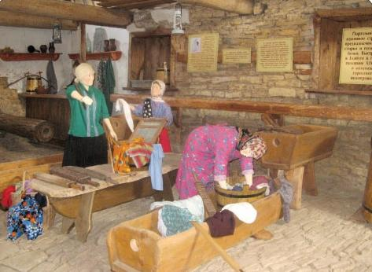
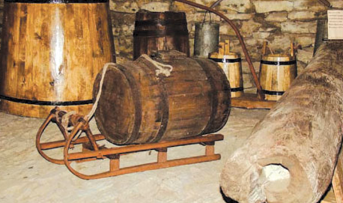
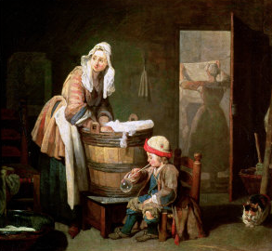
Чем стирали в разные времена?

Slide 17
Первые моющие средства
Ошибка!
Песок
Обыкновенная вода
Мыло
Теплые отруби и бобовая мука
Верно!
Синтетические моющие средства
Яичные желтки и кипящее молоко

Slide 18
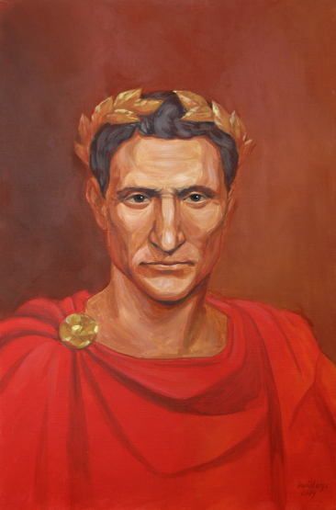
Факты о стирке
Использовали ягоды бузины, корни мыльнянки и сок алоэ
В глинистой почве рыли ямы и топтали белье ногами
Топтали в чане с водой и желчью
Плащ Юлия Цезаря
Ошибка!
Верно!

Slide 19
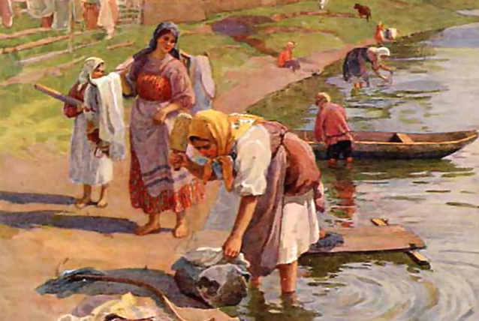
Факты о стирке
Использовали ягоды бузины, корни мыльнянки и сок алоэ
В глинистой почве рыли ямы и топтали белье ногами
Топтали в чане с водой и желчью
Стирка в Древней Греции
Верно!
Ошибка!

Slide 20
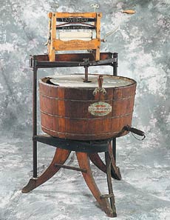
Факты о стирке
Использовали ягоды бузины, корни мыльнянки и сок алоэ
В глинистой почве рыли ямы и топтали белье ногами
Топтали в чане с водой и желчью
Стирка на Руси
Верно!
Ошибка!

Slide 21
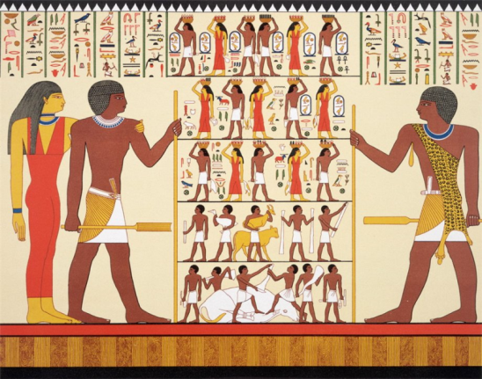
На пути к стиральной машине
Природа загрязнений
Мыло
Больше или меньше
На главную

Slide 22


Природа загрязнений
Механические загрязнения
Водорастворимые загрязнения
Водонерастворимые загрязнения

Slide 23
Природа загрязнений
глина
жиры
воск
жирные кислоты
минеральные масла
мазут
белки
мел
сахар
органические кислоты
бензин
кровь
казеин
альдегиды
дорожная пыль
пищевые соусы
сажа
желтки
цемент
уреаты
мочевина
выделения жировых желез
низкомолекулярные кислоты
древесная смола
Механические загрязнения
Ответ

Slide 24
Природа загрязнений
глина
жиры
воск
жирные кислоты
минеральные масла
мазут
белки
мел
сахар
органические кислоты
бензин
кровь
казеин
альдегиды
дорожная пыль
пищевые соусы
сажа
желтки
цемент
уреаты
мочевина
Выделения жировых желез
Низкомолекулярные кислоты
древесная смола
Водорастворимые загрязнения
Ответ

Slide 25
Природа загрязнений
глина
жиры
воск
жирные кислоты
минеральные масла
мазут
белки
мел
сахар
органические кислоты
бензин
кровь
казеин
альдегиды
дорожная пыль
пищевые соусы
сажа
желтки
цемент
уреаты
мочевина
Выделения жировых желез
Низкомолекулярные кислоты
древесная смола
Водонерастворимые загрязнения
Ответ

Slide 26
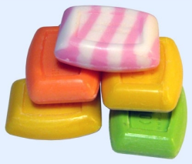
Мыло: достоинства и недостатки
В воде мыло гидролизуется, в результате приобретает довольно высокую щелочность
Да
Большое количество мыла расходуется на связывание имеющихся в воде солей
Это нежелательно при стирке изделий из шерсти, шелка и даже синтетических волокон
Образующиеся кальциевые и магниевые соли осаждаются на ткани, придавая ей жесткость и серый цвет

Slide 27

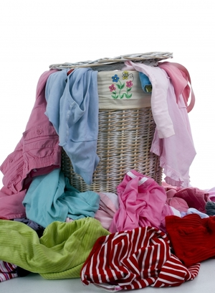
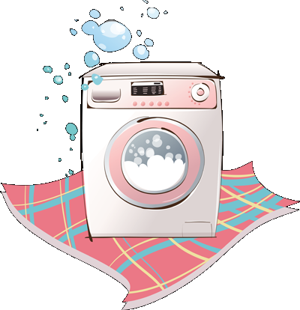
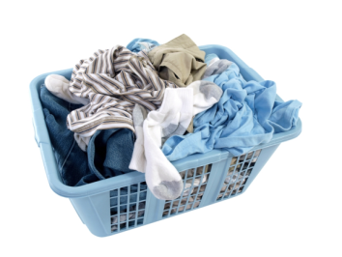
Больше или меньше?

Slide 28
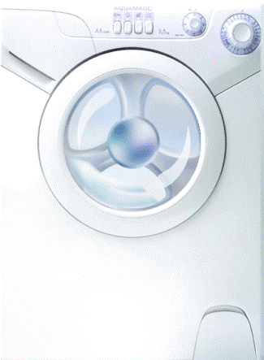
Загрузка машинки–
Подсказка
1
2
3
Простыня
400-500 г
5 кг
Наволочка
200 г
Полотенце махровое
350 г
Полотенце обычное
120-200 г
Пододеяльник
650 г
Скатерть
600 г
Рубашка мужская
300 г
Рубашка детская
200 г
Женская сорочка
150 г
Ответ
Носовой платок
25 г

Slide 29
Загрузка машинки–
Подсказка
1
2
3
Простыня
400-500 г
3 кг
Наволочка
200 г
Полотенце махровое
350 г
Полотенце обычное
120-200 г
Пододеяльник
650 г
Скатерть
600 г
Рубашка мужская
300 г
Рубашка детская
200 г
Женская сорочка
150 г
Ответ
Носовой платок
25 г

Slide 30
Загрузка машинки–
Подсказка
1
2
3
Простыня
400-500 г
6 кг
Наволочка
200 г
Полотенце махровое
350 г
Полотенце обычное
120-200 г
Пододеяльник
650 г
Скатерть
600 г
Рубашка мужская
300 г
Рубашка детская
200 г
Женская сорочка
150 г
Ответ
Носовой платок
25 г

Slide 31
Как определить вид ткани
Полиакрилонитрильное волокно
Хлопок, лен, вискозное волокно
Шерсть
Натуральный шелк. Ацетатный,
триацетатный шелк
Полиамидное волокно
Полиэфирное волокно
На главную

Slide 32

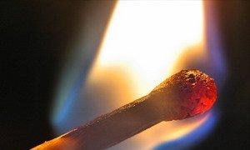
Характер горения
1
Нитка горит быстро, ровно, ярким
пламенем, пахнет сожженной бумагой, оставляет
легко рассыпающуюся золу светло-серого цвета

Slide 33
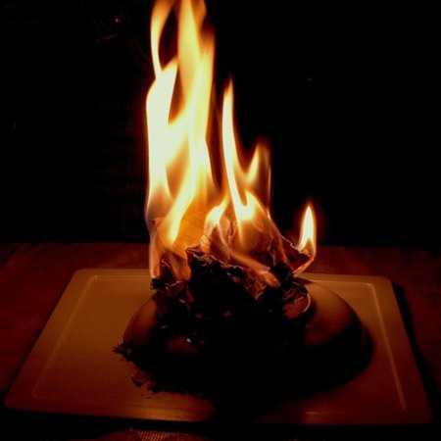
Характер горения
2
Нитка горит быстро и сворачивается в маленькие
бурые шарики, пахнущие уксусом; при вынесении
из пламени затухает

Slide 34
Характер горения
3
Нитка не горит, а только тлеет, появляется запах
жженого волоса, на конце нити образуется черный
спекшийся хрупкий шарик

Slide 35
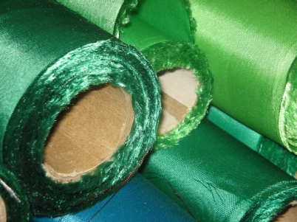
Характер горения
4
Не горит, но плавится ( без запаха), образуя
мягкий шарик на конце

Slide 36
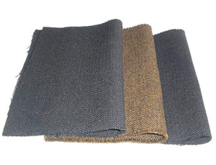
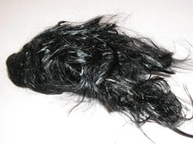
Характер горения
5
Сначала плавится и делается коричневого цвета,
затем горит коптящим пламенем с образованием
твердого шарика на конце

Slide 37
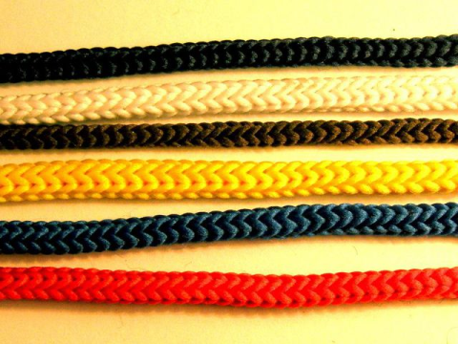
Характер горения
6
Плавится без запаха с образованием твердого
шарика на конце

Slide 38
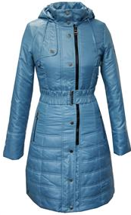
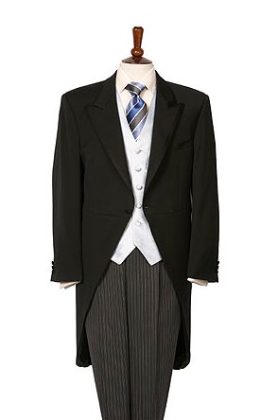
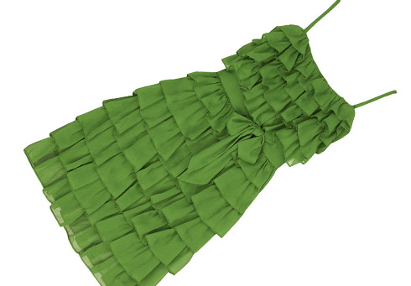

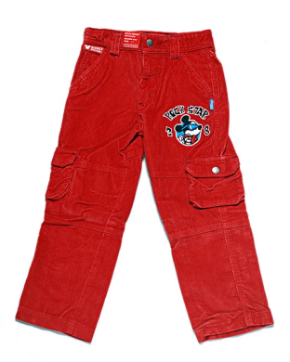
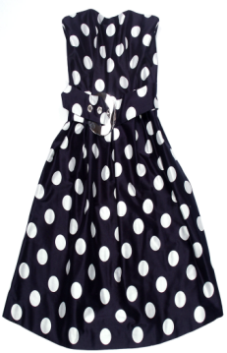
Пятна!!!

Slide 39

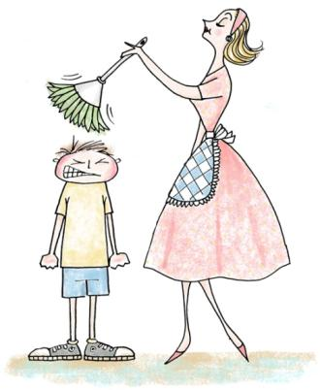

Коллекция пятен
Пятна от фруктов: 1, 2
Пятна от черники
Пятна от чернил
Пятна ржавчины
На главную

Slide 40
Пятна от фруктов
Смыть теплой водой
Свежее пятно
Применить раствор лимонной кислоты
Применить мыло
Правильно!
Подумай еще!

Slide 41
Пятна от фруктов
Смыть теплой водой
Старое пятно
Применить раствор лимонной кислоты
Применить мыло
Опустить в молочную сыворотку
Правильно!
Подумай еще!

Slide 42

Пятна от черники
Установите правильную последовательность
4
Промыть водой с мылом
5
Тщательно прополощите
1
Намочите запачканное место в сыром молоке
2
Дайте высохнуть
3
Промойте раствором: 1 ложка буры, 2 ст. ложки нашатырного спирта и ½ стакана воды
Задание
Ответ

Slide 43

Пятна ржавчины
Выбери правильную рекомендацию
Протереть запачканное место ватным тампоном, смоченным в бензине
Смочить пятно крепким раствором лимонной кислоты, сверху присыпать тонким слоем NaCl и оставить на сутки. Выстирать
Участок ткани погрузить в 2% раствор соляной кислоты. Затем выстирать (добавить 3 ст. ложки нашатырного спирта на 1 литр воды)
Задание
Ответ

Slide 44






Пятна от чернил
Сделай выбор и удали пятна!
Подумай!
Только для свежих пятен!
Хорошее решение!
Задание

Slide 45
Полиглот
Искусственные
волокна
Надписи на
этикетках
Хлопок
Синтетические
волокна
Шелк
Шерсть
На главную

Slide 46




Хлопок
?
?
?
?
cotton
katoen
coton
baumwolle
Ответ

Slide 47




Шерсть
?
?
?
?
l
wool
wolle
laine
vuna
Ответ

Slide 48



Шелк
?
?
?
silk
siede
soie
Ответ

Slide 49

Искусственные волокна
?
?
?
?
royon
acrylique
zelltouch
rayonne
Ответ

Slide 50
Синтетические волокна
?
?
?
?
polyamide
polyacrylnitrile
polyester
polyakrylnitry
Ответ

Slide 51




Символы ухода за одеждой
Ручная стирка
Стирка не допускается
Машинная стирка
Щадящая стирка
Ответ
На главную

Slide 52




Символы ухода за одеждой
Стирка с кипячением (95)
Деликатная стирка
Стирка в прохладной воде
Стирка в теплой воде
Ответ
На главную

Slide 53




Символы ухода за одеждой
Отбеливание без хлора
Отбеливание запрещено
Стирка при t не выше 70°
Допустимо отбеливание
Ответ
На главную

Slide 54

Я хорошая хозяйка
Чего нужно избегать при обращении с утюгом
Вертикальное положение
Повреждение пластмассовых деталей
Короткое замыкание
Повреждение нагревательных элементов
Загрязнение подошвы утюга
Задание
Сильное встряхивание или падение
Ответ
На главную

Slide 55




Практическая часть
Стирка
Удаление пятен йода
Удаление пятен чая
На главную

Slide 56


Практическая часть
Как вы поступите?
Сначала будете насыпать порошок в мерник, а затем погрузите его в воду для растворения
1
Наденете марлевую повязку, резиновые перчатки, смажете руки предварительно кремом
3
Будете держать лицо подальше от коробки, поближе к воде
Подсказка
1
2
3
2

Slide 57




Практикум
1. Сделай пятно йодной настойкой на белой ткани
Выведи пятно, используя предложенные реактивы
Задание
Подсказка
Ответ

Slide 58
Удаление пятен йода
Смочить ткань холодной водой
Почему исчезнет пятно?
Несколько раз с обеих сторон протереть пятно свежим срезом сырого картофеля

Slide 59



Практикум
Выведи пятно, используя предложенные реактивы
Раствор лимонной кислоты
Раствор аммиака

Slide 60
Интернет ресурсы
http://animashky.ru/index/0-14?41-4 – анимация стирка;
http://img64.imageshack.us/img64/4452/helpwanted.jpg - сушка белья;
http://bm.img.com.ua/img/prikol/images/large/3/7/140973_239680.jpg -яблоко в картинках;
http://www.izoozi.ru/wall/big/26237.jpg - девушки;
Одежда:
http://www.fashiondetails.ru/showobject.php?id=9211&show=1&size=1 – сарафан зеленый;
http://i008.radikal.ru/0801/90/a23d90780423.jpg - костюм мужской;
http://www.i-st.ru/bitrix/images/price/84392_1.jpg - брюки;
http://www.ustltd.com/img/katalog/77/16_4.gif - химчистка.
http://tetraxis.ru/wp-content/uploads/2009/09/dry-cleaner-af.jpg - чистая рубашка
http://the-site.narod.ru/ak/machine/1-1.gif - стиральная машинка анимация;
http://s43.radikal.ru/i101/1009/2f/03b1ea54d867.jpg -древний Египет;
http://www.2-999-999.ru/files/file/item/EE5FD258348C4C3796960331587BFBD6.jpg - стиральный порошок;
http://www.cehpodkluch.ru/komplekt/images/wash.png - стиральная машина;
http://vkusnosi.at.ua/_si/0/35601350.jpg - картофель;
http://stat17.privet.ru/lr/0a06bcf23d09aacae090aec0fe71b9ba - ткани;
http://andria.ru/img/mebtka/1.jpg - ткани;
http://a22003.rimg.info/icon/1776721000e3ae9af2aa300abe83825132e2285f5f.jpg - пятно;
http://img0.liveinternet.ru/images/attach/c/1/50/758/50758512_1257364819_artlib_gallery26981b.jpg - натюрморт лен;
http://1001vopros.com/uploads/posts/2010-09/1284987508_pyatna.jpg - пятно от чернил;
http://www.rukikryki.ru/uploads/posts/2010-02/1265309835_sheaffer-ink-2.jpg - пятна от чернил;
http://s50.radikal.ru/i129/0807/5b/942c09395f8b.png - черника;
http://klyaksavaksa.www.nn.ru/users/foto/158087-2010-01-10-item_4215.jpg - пятно;
http://dbhamill.files.wordpress.com/2010/05/your-life-laundry-washing-line.jpg?w=438&h=290 – белье на веревке;
http://summamamas.stblogs.org/archives/2009/07/ - стирка в прошлом;
http://astrodreamer.squarespace.com/storage/ivory-soap-girl-washing.jpg - девочка вешает белье;

Slide 61
Интернет ресурсы
http://www.vtorgrad.ru/userimg/120100618212745photo7.jpg - одежда из валяной шерсти;
http://lh6.ggpht.com/_Qc1cGNOskO0/SptWJIu6AeI/AAAAAAAABms/9FTgfbniWdw/s800/4460.jpg - одежда из шерсти;
http://megadoski.ru/s_images/12492808896340.jpg - костюм из шерсти;
http://whynotra.moy.su/_nw/4/84927.jpg - кувшин с молоком;
http://freelance.ru/img/portfolio/big/43262.jpg - уксус;
http://upload.wikimedia.org/wikipedia/commons/thumb/4/4d/Hydrogen_peroxide.jpg/300px-Hydrogen_peroxide.jpg - перекись водорода;
http://media.pskovlive.ru/files/2010-10-19_13-23-30_1195255196.jpg - мыло;
http://img0.liveinternet.ru/images/attach/c/1/49/380/49380949_10.jpg - лимон;
http://www.cksinfo.com/clipart/food/beveragesdrinks/coffee/coffe-tea-01.png - чай;
http://allgfx.net/uploads/posts/2011-03/1299759664_5-realistic-cup-and-kettle.jpg - чай;
http://www.chelny-week.ru/gazeta/articles/6876.html - стирка как культурное наследие;
http://mail.fashiony.ru/page.php?id_n=13066 – катушка ниток;
http://img530.imageshack.us/img530/8392/green20nylon20fabric.jpg - волокна из полиамидных материалов;
http://www.nextonmarket.com/u/6448/p/640x480/343dca9bf90dc893f06278f4a9fecc5b.jpg - шнур полиэфирный;
http://www.patterns.ru/product_info.php?products_id=20871 – ткани из хлопка;
http://www.vsetkani.info/_ph/1/643057344.jpg - шелк;
http://www.aisedorashop.ru/tkani/shelk/2_12/pic.jpg - шелк;
http://fb.whoyougle.ru/services/care - символы ухода за одеждой;
http://lyvr.net/images/articles/cesar-(small).jpg – Юлий Цезарь;
http://www.nkj.ru/upload/iblock/683381ae6894d98fc07346ad6bf023ea.jpg - стирка на Руси;
http://shkolazhizni.ru/img/content/i20/20306.jpg - льняное полотно;
http://fotki.yandex.ru/users/nat48762816/view/86687/?page=1 – Смоленский музей льна;
http://www.ethnomuseum.ru/imgp/3751.jpg - лен на Руси;

Slide 62
Интернет ресурсы
http://dptf.drezna.ru/i/theory_articles_05_04_01.jpg - лен на Руси;
http://www.mnogo-shtor.ru/images/phocagallery/gallary/tkani/thumbs/phoca_thumb_l_VERANDA%20%20ORGANZA_01.jpg – ткань с добавлением льна;
http://www.ventanadeco.ru/images/flax_19b.jpg - ткань из льна;
http://6.imgbb.ru/b/b/4/bb44265f7a47d180e3c19304e31ef248.jpg - одежда для крестин из льна;
http://www.patterns.ru/images/products/large/21030709.jpg -хлопок;
http://upload.wikimedia.org/wikipedia/commons/thumb/4/43/Pharaoh.svg/220px-Pharaoh.svg.png - фараон;
http://img.costumecraze.com/images/vendors/rubies/90717-main.jpg - египтянин;
http://www.moda-history.ru/files/egypt_costume/021208/1.jpg
http://www.melina-design.com/images/egypt/egyptians_1.jpg - одежда египтян;
http://rusalka-7.ucoz.ru/index/materialovedenie/0-12 -электронный учебник по технологии.

